Slide 1
SISTEM BASIS DATA
SKS : 2 (Empat)
Semester : 6
Agung Wardoyo S.Kom

Slide 2
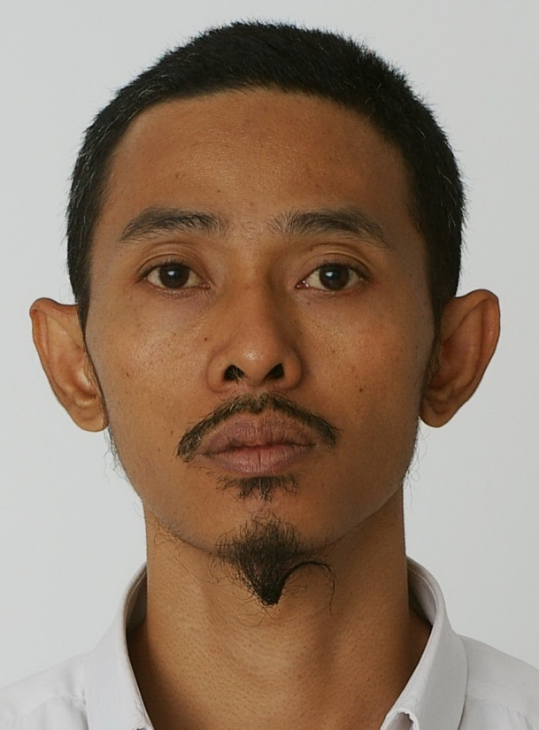
CV Profile
Nama : Agung Wardoyo M.Kom
TTL : Semarang, 3 Februari 1978
Agama : Islam
Alamat : Jl. Wologito Tengah 3/25 Semarang
Pekerjaan : Karyawan Dian Nuswantoro
Telp : 08883923123
Email : watudoyong78@gmail.com
Pin BB : 7A7C5C71

Slide 3
Materi Pembahasan
Materi perkuliahan :
1. PENDAHULUAN
2. SISTEM BASIS DATA
3. LINGKUNGAN BASIS DATA
4. RELATIONAL DATA BASE MODEL
5. NORMALISASI
6. DENORMALISASI
7. ENTITY RELATIONSHIP DIAGRAM (ERD)
8. PENGEMBANGAN BASIS DATA
9. APLIKASI BASIS DATA
10. PERKEMBANGAN DBMS
Referensi :
Addison Wesley Publishing Co., Inc, An Introduction To Database Systems, 1995
Mc. Graw-Hill International Co , Database Systems Concepts , 1986
D.M Kroenke , Database Processing : Fundamental, Design, Implementations, 1988
Edhy Sutanta, Sistem Basis Data, Penerbit ANDY, Yogyakarta, 1996

Slide 4
SISTEM PERKULIAHAN
Nilai Akhir = KEHADIRAN + QUIS + TUGAS + UTS + UAS
Standarisasi :
Tugas = 20 %
UTS = 35 %
UAS = 45 %
Metode Perkuliahan :
Ceramah
Diskusi
Penugasan
Presentasi
Project Work

Slide 5
Ketentuan Nilai
NILAI | HURUF | BOBOT
>= 85 | A | 4
>= 70 - < 85 | B | 3
>= 60 - < 70 | C | 2
>= 50 - < 60 | D | 1
< 50 | E | Tidak Lulus

Slide 6
Pertemuan ke satu
Pengenalan Basis Data
oman_mantri@yahoo.com

Slide 7
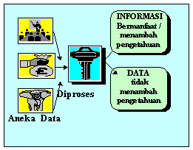
1.1 Data dan Informasi
Data merupakan representasi fakta dunia nyata yang mewakili suatu objek
Data digunakan untuk menyatakan nilai-nilai (angka, deretan karakter, atau simbol) yang secara aktual terkandung dalam basis data
Informasi digunakan untuk menyatakan makna nilai ketika dipahami oleh pengguna. Jadi informasi adalah hasil analisis dan sintesis terhadap data atau data yang telah diorganisirkan ke dalam bentuk yang sesuai dengan kebutuhan seseorang (manajer, staf dalam suatu perusahaan) atau data yang digunakan dalam pengambilan keputusan

Slide 8
1.2 Definisi
Terdiri dari 2 kata ‘Basis’ dan ‘Data’
Basis = ‘markas’ atau ‘gudang’
Data = representasi fakta dunia nyata yang mewakili suatu objek, seperti: Manusia (pegawai, siswa, pembeli,pelanggan), barang, hewan dsb yang direkam dalam bentuk angka, huruf, simbol, teks, gambar, bunyi, atau kombinasinya.

Slide 9
Definisi Basis Data dalam sejumlah sudut pandang
Himpunan kelompok data (arsip) yang saling berhubungan yang diorganisasi sedemikian rupa agar kelak dapat dimanfaatkan kembali dengan cepat dan mudah
Kumpulan data yang saling berhubungan yang disimpan secara bersama sedemikian rupa dan tanpa pengulangan(redudansi) yang tidak perlu, untuk memenuhi berbagai kebutuhan
Kumpulan file/tabel/arsip yang saling berhubungan yang disimpan dalam media penyimpanan elektronis

Slide 10
Tujuan utama dari adanya basis data atau lemari arsip adalah kemudahan dan kecepatan
Tidak semua penyimpanan secara elektronis dapat dikatakan ‘basis data’
Yang sangat ditonjolkan dalam basis data adalah: pengaturan/pemilahan/pengelompokan/
pengorganisasian data yang akan kita simpan sesuai fungsi/jenisnya.

Slide 11
1.3 Operasi Dasar Basis Data
Di dalam basis data, kita dapat menempatkan satu atau lebih file/tabel
Pada tabel/file ini sesungguhnya data disimpan/ditempatkan
Sebuah basis data umumnya dibuat untuk mewakili sebuah semesta data yang spesifik, contohnya: basis data akademik (file mahasiswa, file mata_kuliah, file dosen, file jadual, file nilai dst..

Slide 12
`
Operasi dasar basis data:
- create database
- drop database
- create table
- drop table
- insert
- retrieve/search
- update
- delete

Slide 13
1.4 Objektif Basis Data
Kecepatan dan Kemudahan (Speed)
Efisiensi ruang penyimpanan (Space)
Keakuratan (Accuracy)
Ketersediaan (Availability)
Kelengkapan (Completeness)
Keamanan (Security)
Kebersamaan Pemakaian (Sharability)

Slide 14
1.5 Penerapan Basis Data
Perangkat komputer dalam sebuah organisasi/perusahaan biasanya digunakan untuk menjalankan fungsi pengelolaan Sistem Informasi
Basis data merupakan salah satu komponen utama dalam setiap sistem informasi
Tidak ada sistem informasi yang bisa dibuat/dijalankan tanpa adanya basis data

Slide 15
Bidang-bidang fungsional yang telah umum memanfaatkan basis data demi efisiensi, akurasi, dan kecepatan operasi antara lain: kepegawaian, pergudangan(inventory), akuntansi, reservasi, customer care, dll
Bentuk-bentuk organisasi/perusahaan yang memanfaatkan basis data: perbankan, asuransi, rumah sakit, produsen barang, industri manufaktur, pendidikan/sekolah, telekomunikasi, dll

Slide 16
1.6 Evolusi Teknologi Basis Data
Perkembangannya tidak lepas dari perkembangan hardware maupun software, disumbang oleh teknologi jaringan komputer dan komunikasi data yang kemudian melahirkan sistem basis data terdistribusi, contohnya adalah adanya ATM di bank-bank
Terutama pada perkembangan software, seperti kecerdasan buatan, sistem pakar, dan pemrograman berorientasi objek juga mempengaruhi perkembangan teknologi basis data, sehingga muncul istilah basis data berorientasi objek dan basis data cerdas

